Slide 1
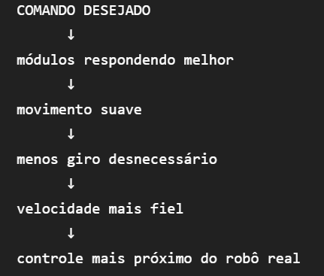
Swerve

Slide 2
Swerve
Otimizar o ângulo dos módulos
  evitar a roda girar 170° quando pode girar 10° e inverter o drive.
Corrigir o controle de velocidade do Drive
  hoje é proporcional à tensão de forma muito simplificada.
Melhorar o controle do Steer
  hoje usamos apenas kP = 4.0.
Implementar PID + Feedforward
  principalmente no Drive.
Comparar DesiredState x ActualState no AdvantageScope
  para enxergar se o módulo realmente está seguindo o comando.
Adicionar Field Relative
  usar o gyro para fazer o controle depender do campo, não da orientação do robô.

Slide 3
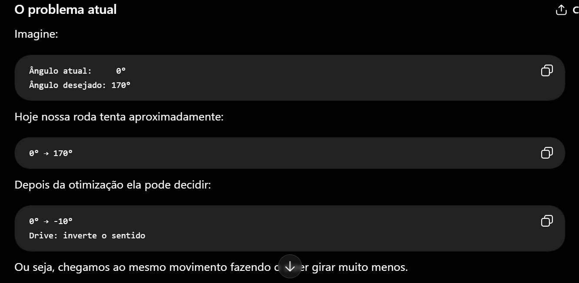
ângulo
Agora começamos a primeira melhoria profissional da movimentação Swerve: otimizar o ângulo de cada módulo.
O próprio WPILib fornece SwerveModuleState.optimize(...) justamente para reduzir o quanto o módulo precisa girar, invertendo a velocidade da roda quando isso for mais eficiente

Slide 4
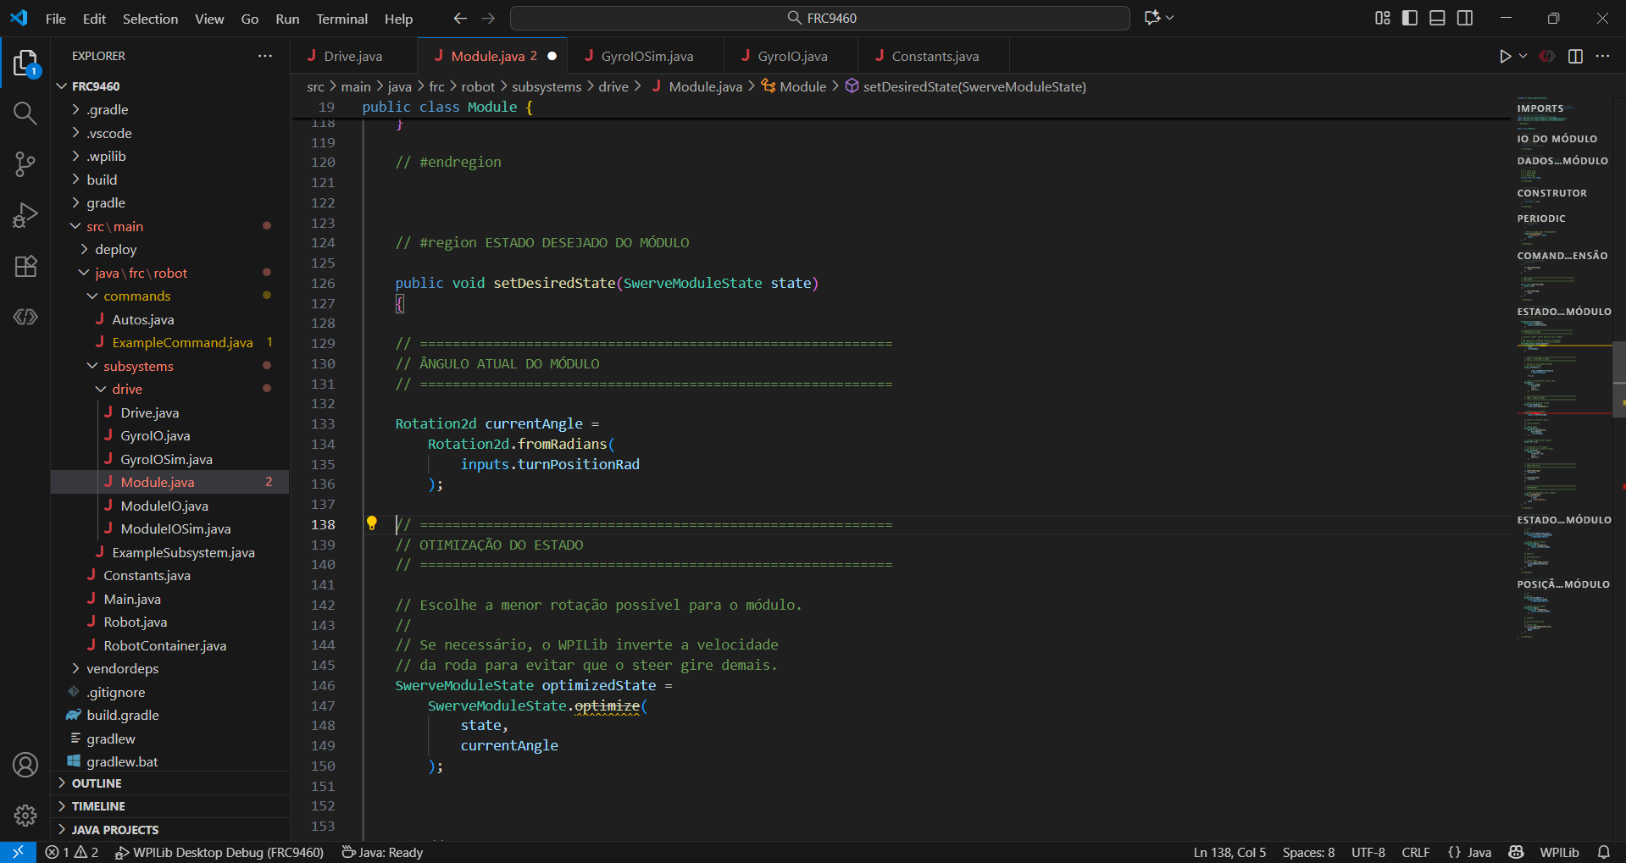

Slide 5
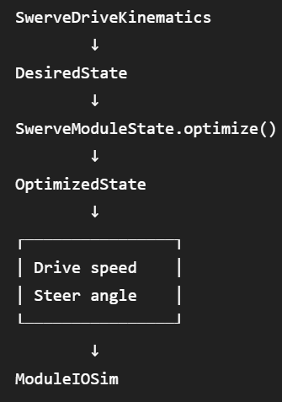
// ==========================================================
// ÂNGULO ATUAL DO MÓDULO
// ==========================================================
Rotation2d currentAngle =
Rotation2d.fromRadians(
inputs.turnPositionRad
);
// ==========================================================
// OTIMIZAÇÃO DO ESTADO
// ==========================================================
// Escolhe a menor rotação possível para o módulo.
//
// Se necessário, o WPILib inverte a velocidade
// da roda para evitar que o steer gire demais.
SwerveModuleState optimizedState =
SwerveModuleState.optimize(
state,
currentAngle
);
// #region CONSTRUTOR
public Module(
ModuleIO io,
int index
) {
this.io = io;
this.index = index;
}
// #endregion

Slide 6
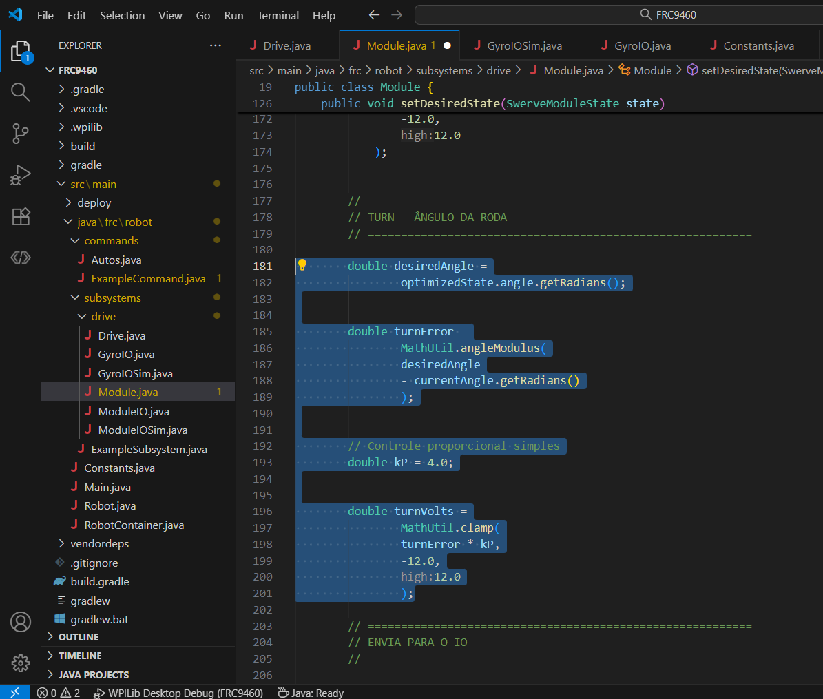
// ==========================================================
// TURN - ÂNGULO DA RODA
// ==========================================================
double desiredAngle =
optimizedState.angle.getRadians();
double turnError =
MathUtil.angleModulus(
desiredAngle
- currentAngle.getRadians()
);
// Controle proporcional simples
double kP = 4.0;
double turnVolts =
MathUtil.clamp(
turnError * kP,
-12.0,
12.0
);

Slide 7
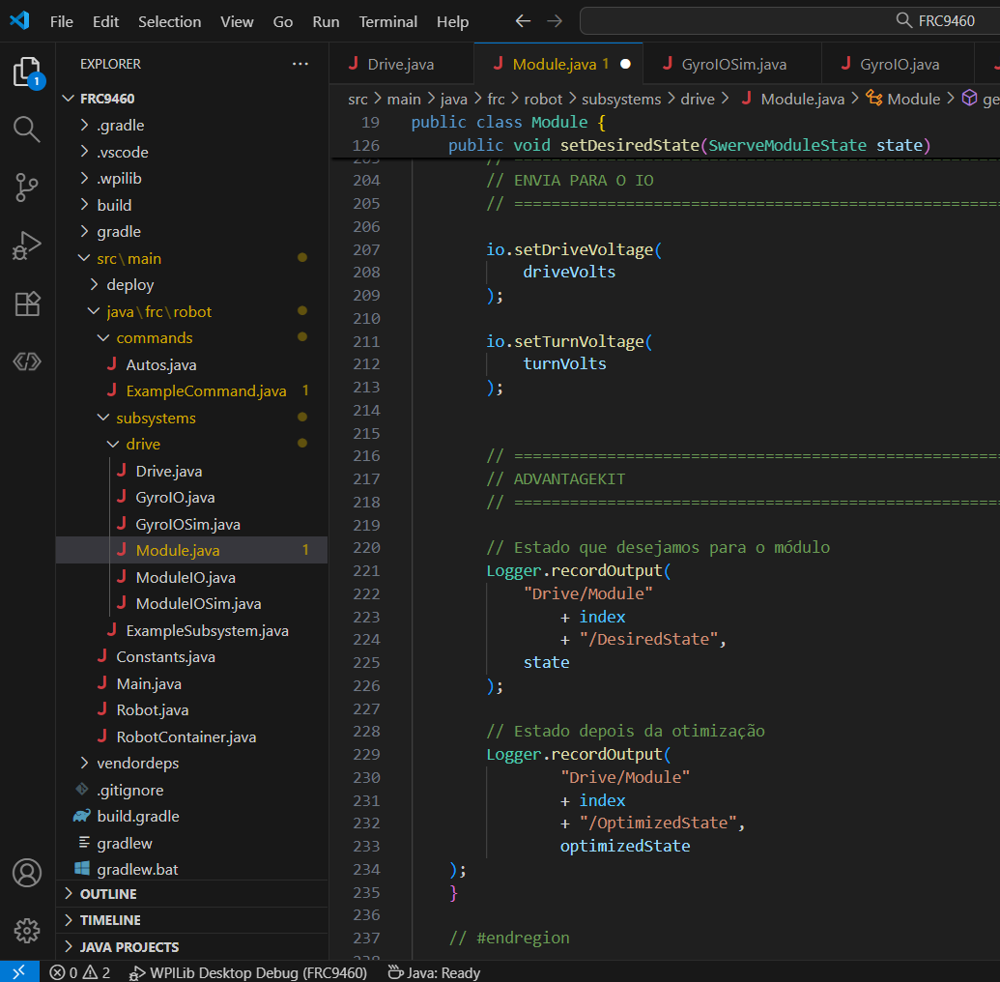
// ==========================================================
// ADVANTAGEKIT
// ==========================================================
// Estado que desejamos para o módulo
Logger.recordOutput(
"Drive/Module"
+ index
+ "/DesiredState",
state
);
// Estado depois da otimização
Logger.recordOutput(
"Drive/Module"
+ index
+ "/OptimizedState",
optimizedState
);
}

Slide 8
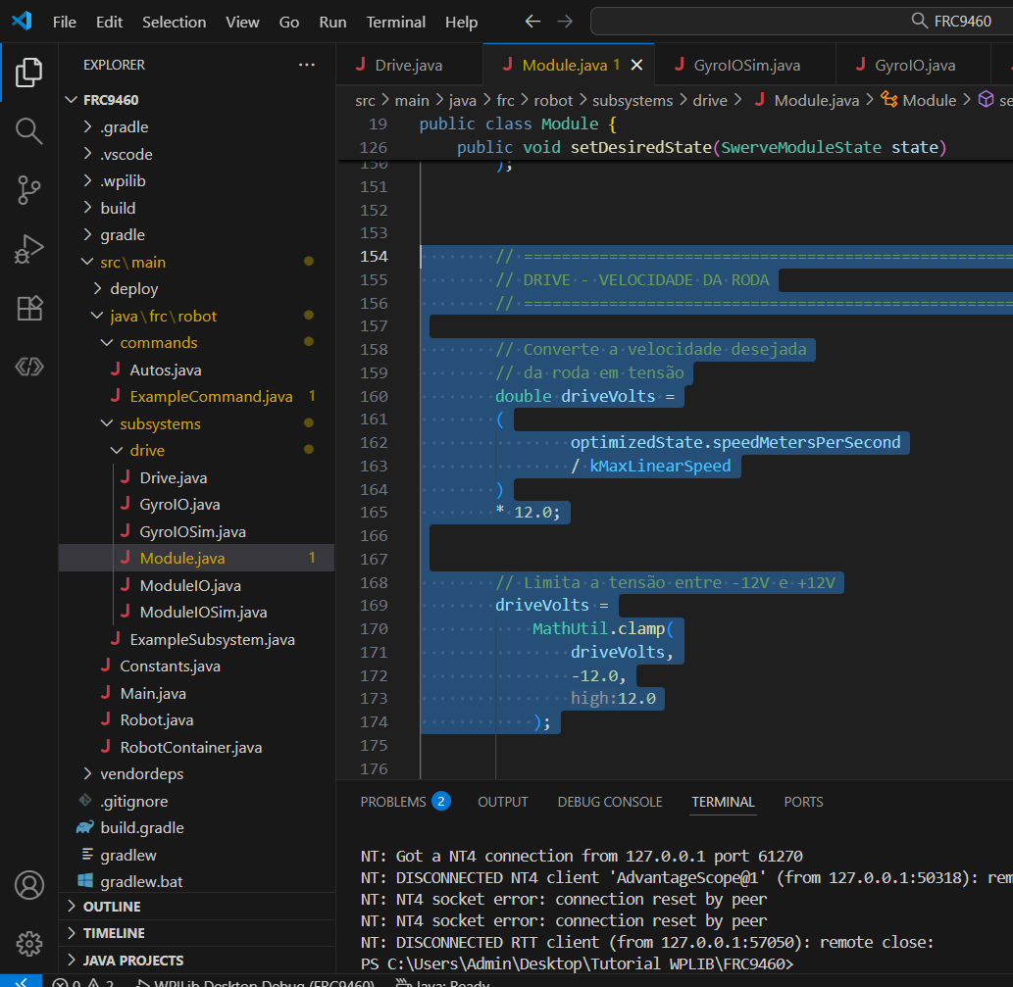
// ==========================================================
// DRIVE - VELOCIDADE DA RODA
// ==========================================================
// Converte a velocidade desejada
// da roda em tensão
double driveVolts =
(
optimizedState.speedMetersPerSecond
/ kMaxLinearSpeed
)
* 12.0;
// Limita a tensão entre -12V e +12V
driveVolts =
MathUtil.clamp(
driveVolts,
-12.0,
12.0
);

Slide 9
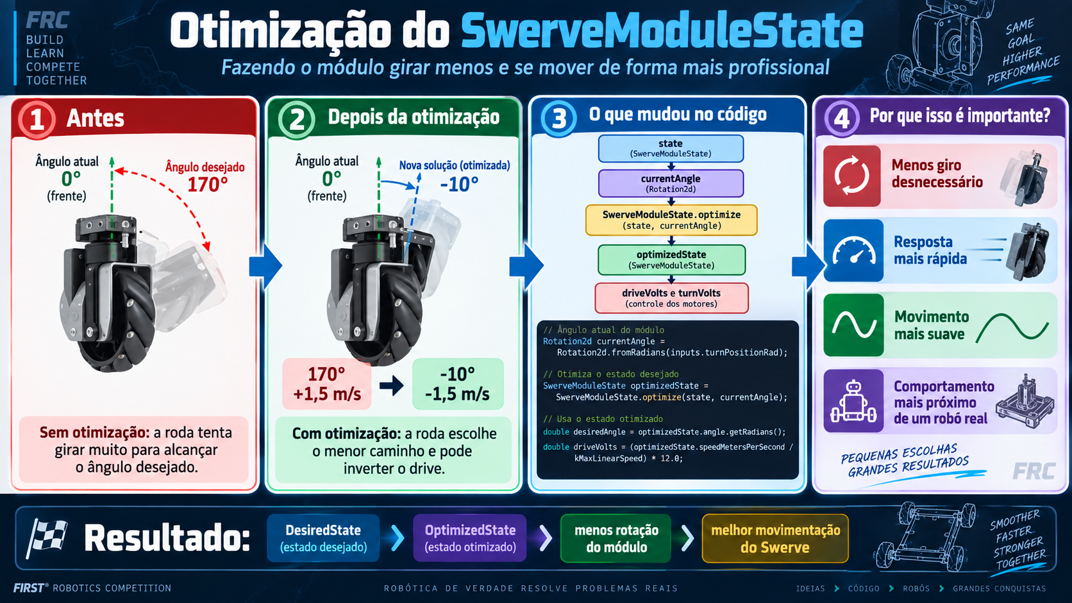

Slide 10
Swerve
Skew
A própria documentação do WPILib recomenda essa técnica para reduzir o “skew” do Swerve quando os módulos estão mudando de direção.

Slide 11
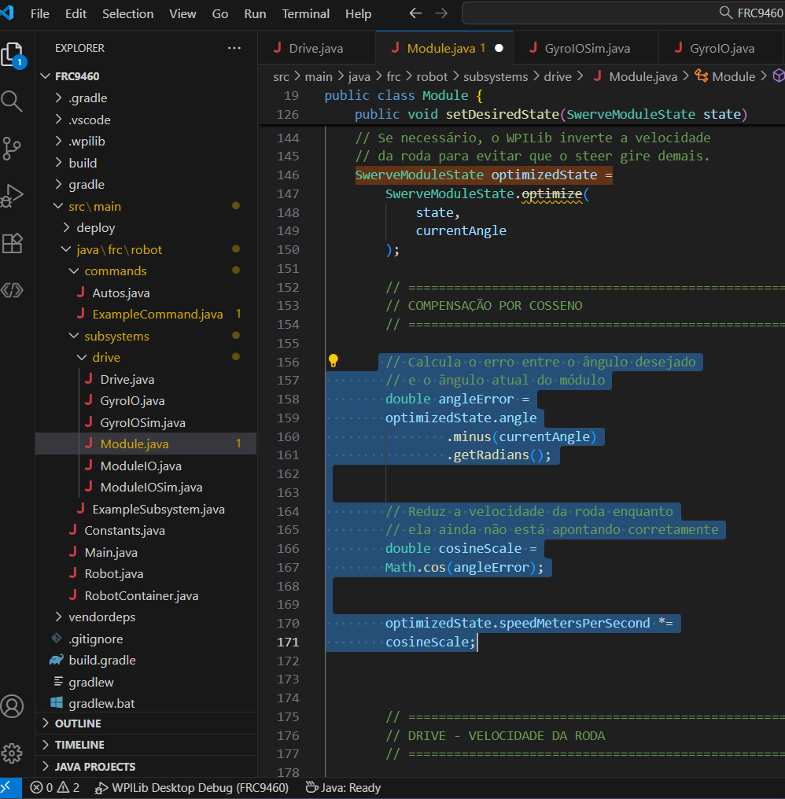
// ==========================================================
// COMPENSAÇÃO POR COSSENO
// ==========================================================
// Calcula o erro entre o ângulo desejado
// e o ângulo atual do módulo
double angleError =
optimizedState.angle
.minus(currentAngle)
.getRadians();
// Reduz a velocidade da roda enquanto
// ela ainda não está apontando corretamente
double cosineScale =
Math.cos(angleError);
optimizedState.speedMetersPerSecond *=
cosineScale;

Slide 12
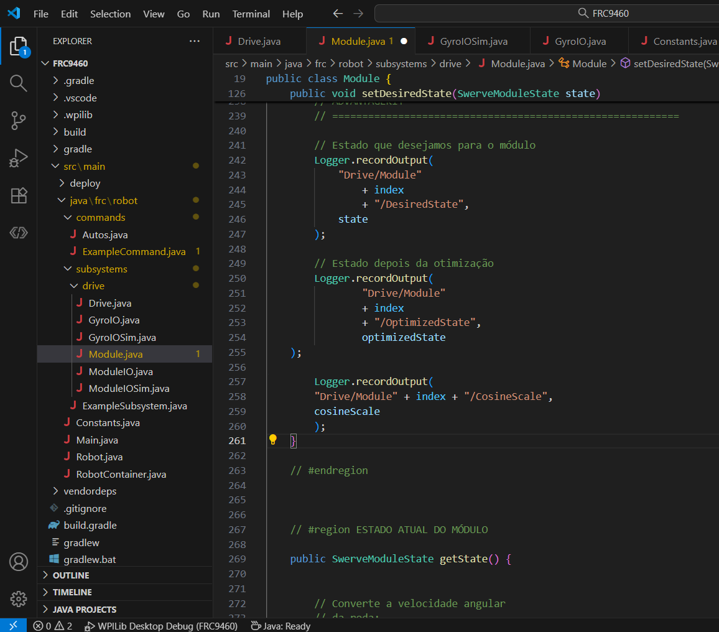
Logger.recordOutput(
"Drive/Module" + index + "/CosineScale",
cosineScale
);

Slide 13
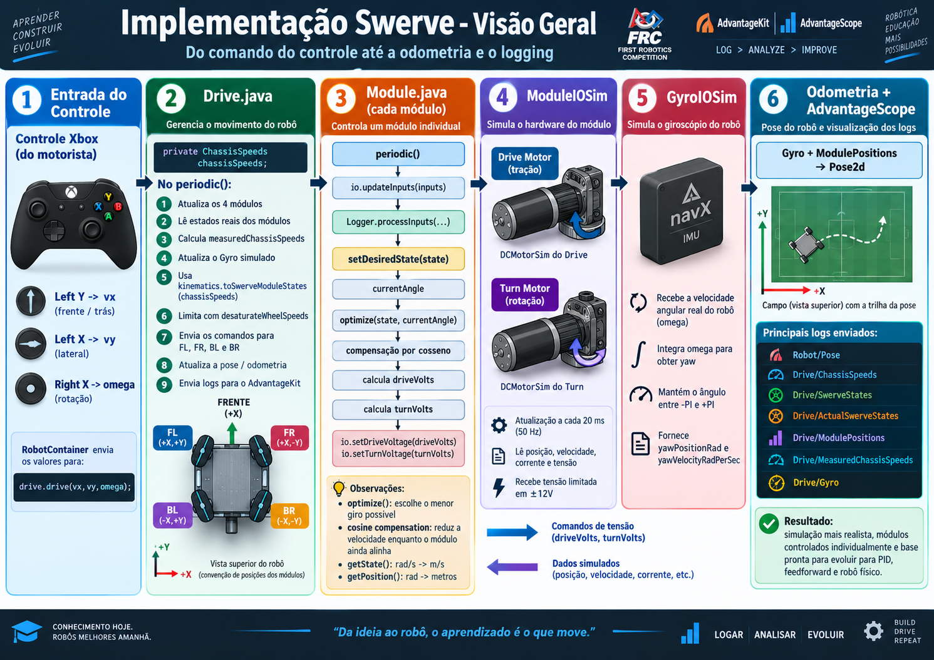

Slide 14
PIDController
Isso nos prepara para depois fazer tuning pelo AdvantageScope e, futuramente, migrar a ideia para o closed-loop do Phoenix 6.

Slide 15
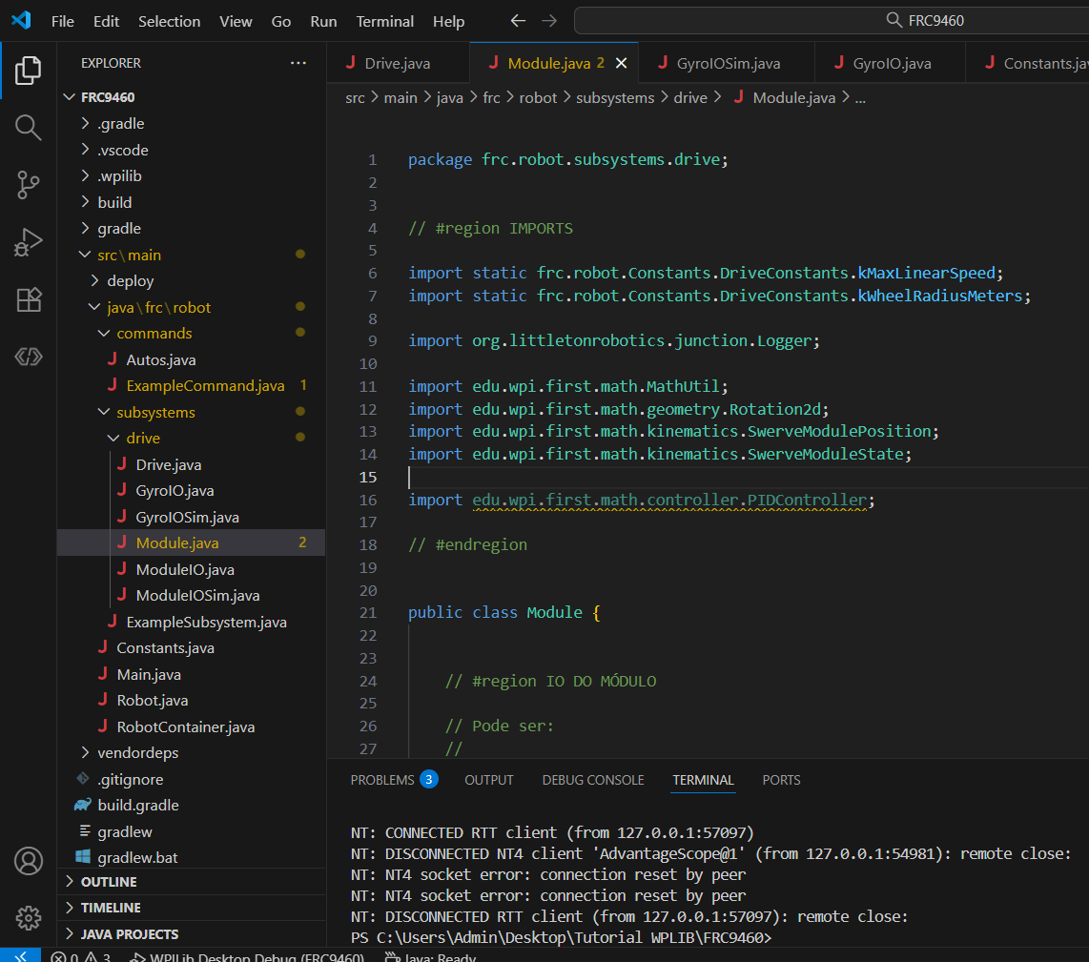
import edu.wpi.first.math.controller.PIDController;

Slide 16
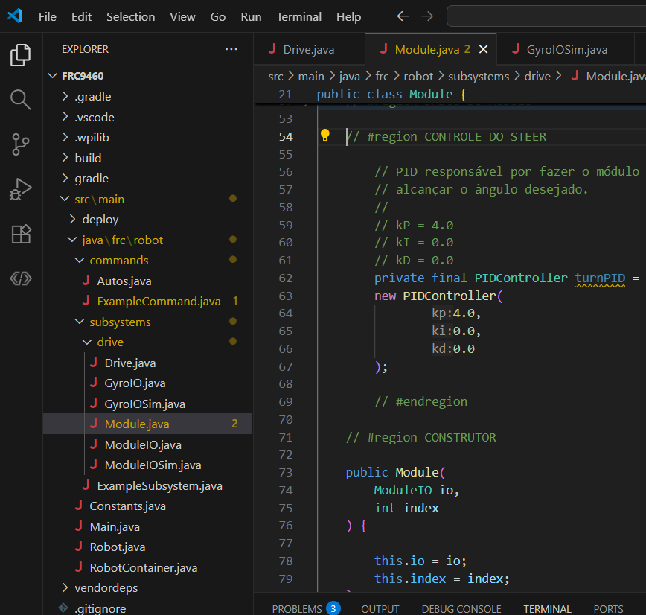
/ #region CONTROLE DO STEER
// PID responsável por fazer o módulo
// alcançar o ângulo desejado.
//
// kP = 4.0
// kI = 0.0
// kD = 0.0
private final PIDController turnPID =
new PIDController(
4.0,
0.0,
0.0
);
// #endregion

Slide 17
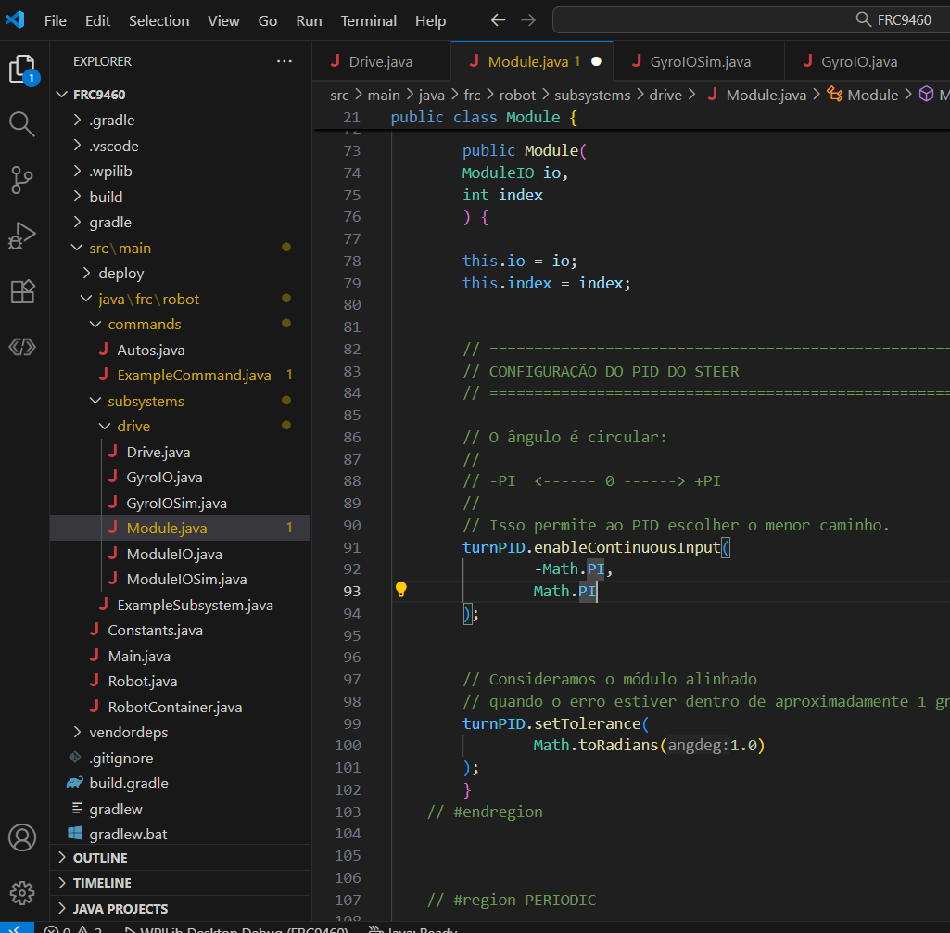
public Module(
ModuleIO io,
int index
) {
this.io = io;
this.index = index;
// ========================================================
// CONFIGURAÇÃO DO PID DO STEER
// ========================================================
// O ângulo é circular:
//
// -PI <------ 0 ------> +PI
//
// Isso permite ao PID escolher o menor caminho.
turnPID.enableContinuousInput(
-Math.PI,
Math.PI
);
// Consideramos o módulo alinhado
// quando o erro estiver dentro de aproximadamente 1 grau.
turnPID.setTolerance(
Math.toRadians(1.0)
);
}

Slide 18
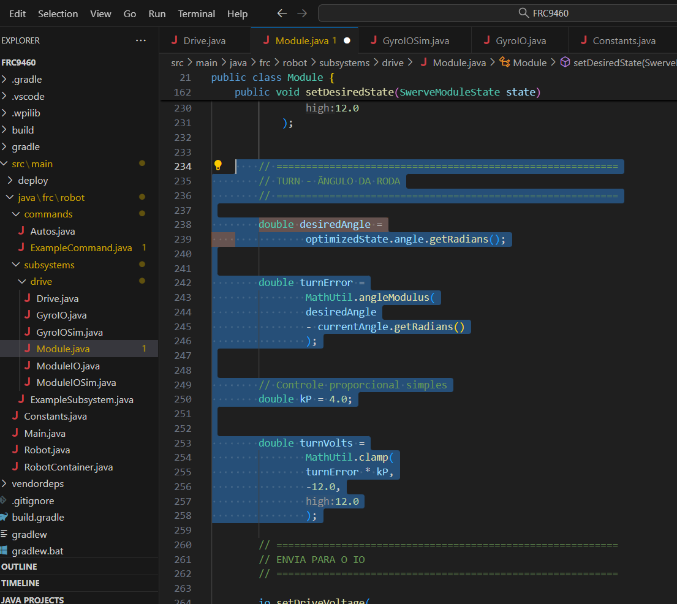
// ==========================================================
// TURN - CONTROLE PID DO ÂNGULO
// ==========================================================
// Ângulo que queremos que o módulo alcance
double desiredAngle =
optimizedState.angle.getRadians();
// PID compara:
//
// ângulo atual
// VS
// ângulo desejado
//
// e calcula a tensão necessária
double turnVolts =
turnPID.calculate(
currentAngle.getRadians(),
desiredAngle
);
// Limita a saída para a tensão disponível
turnVolts =
MathUtil.clamp(
turnVolts,
-12.0,
12.0
);
Apague

Slide 19
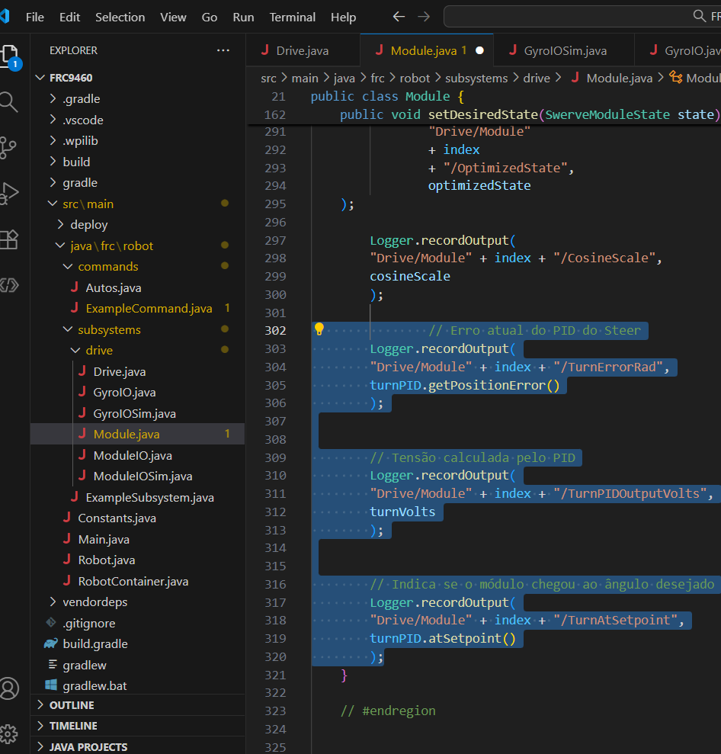
Vamos logar o PID no AdvantageScope
Na região ADVANTAGEKIT do setDesiredState(), adicione:
// Erro atual do PID do Steer
Logger.recordOutput(
"Drive/Module" + index + "/TurnErrorRad",
turnPID.getPositionError()
);
// Tensão calculada pelo PID
Logger.recordOutput(
"Drive/Module" + index + "/TurnPIDOutputVolts",
turnVolts
);
// Indica se o módulo chegou ao ângulo desejado
Logger.recordOutput(
"Drive/Module" + index + "/TurnAtSetpoint",
turnPID.atSetpoint()
);

Slide 20
Agora montamos a lógica para o módulo Swerve saber qual ângulo ele deve atingir e como chegar nesse ângulo de forma controlada.

Slide 21
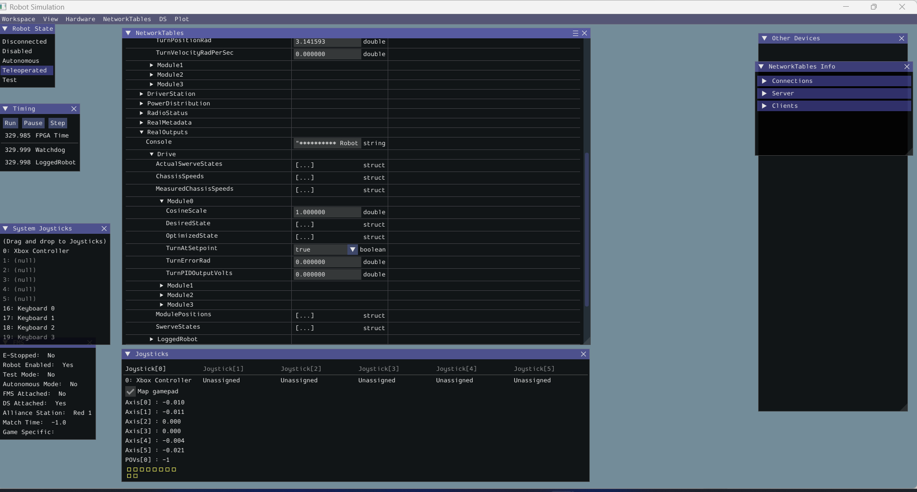

Slide 22
